Slide 1
Интерактивные игры для детей.
Основные приемы, используемые при работе с интерактивными досками

Slide 2
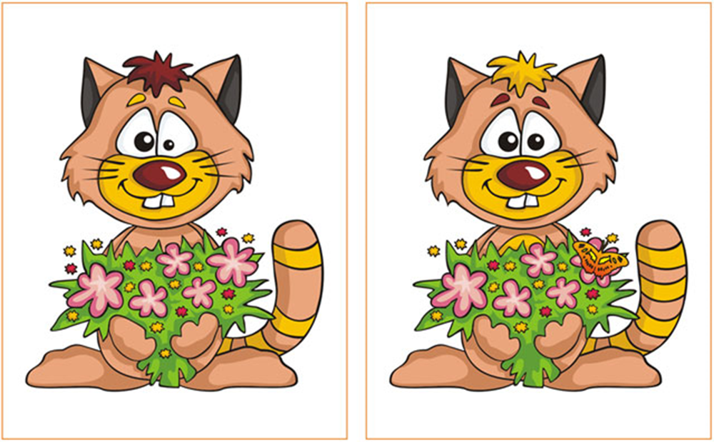
Соревнование.
Педагог показывает детям картинки и просит найти 10 отличий. Кто первый поднимет руку – тот имеет право первый назвать отличие и обвести его

Slide 3
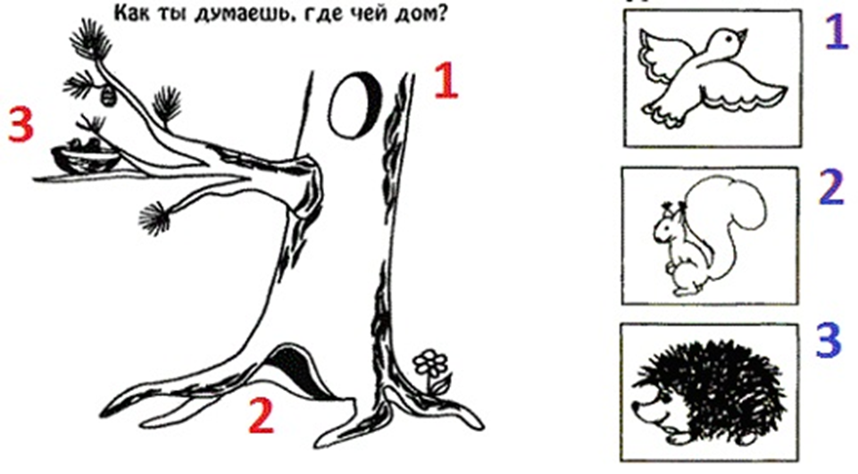
Соответствие
Педагог дает детям тест на развитие памяти. Дети подходят к интерактивной доске, выполняют задания, затем педагог показывает всем результаты, обсуждают ошибки.

Slide 5
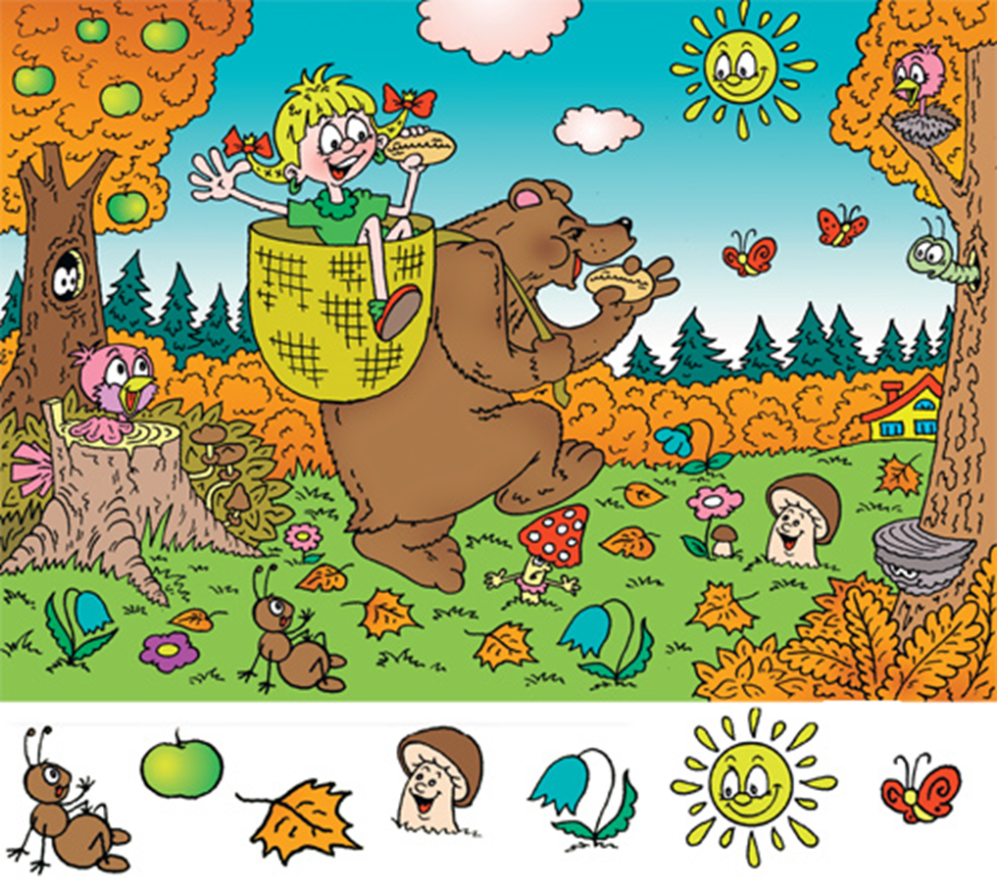

Slide 6
Перетаскивание
Помоги гусеничке стать цветной

Slide 7
Перетаскивание
Задание: достроить дом, подходящими по размеру и цвету деталями

Slide 8
Перетаскивание
Здание: собери фигурки в ведерки по цвету

Slide 9
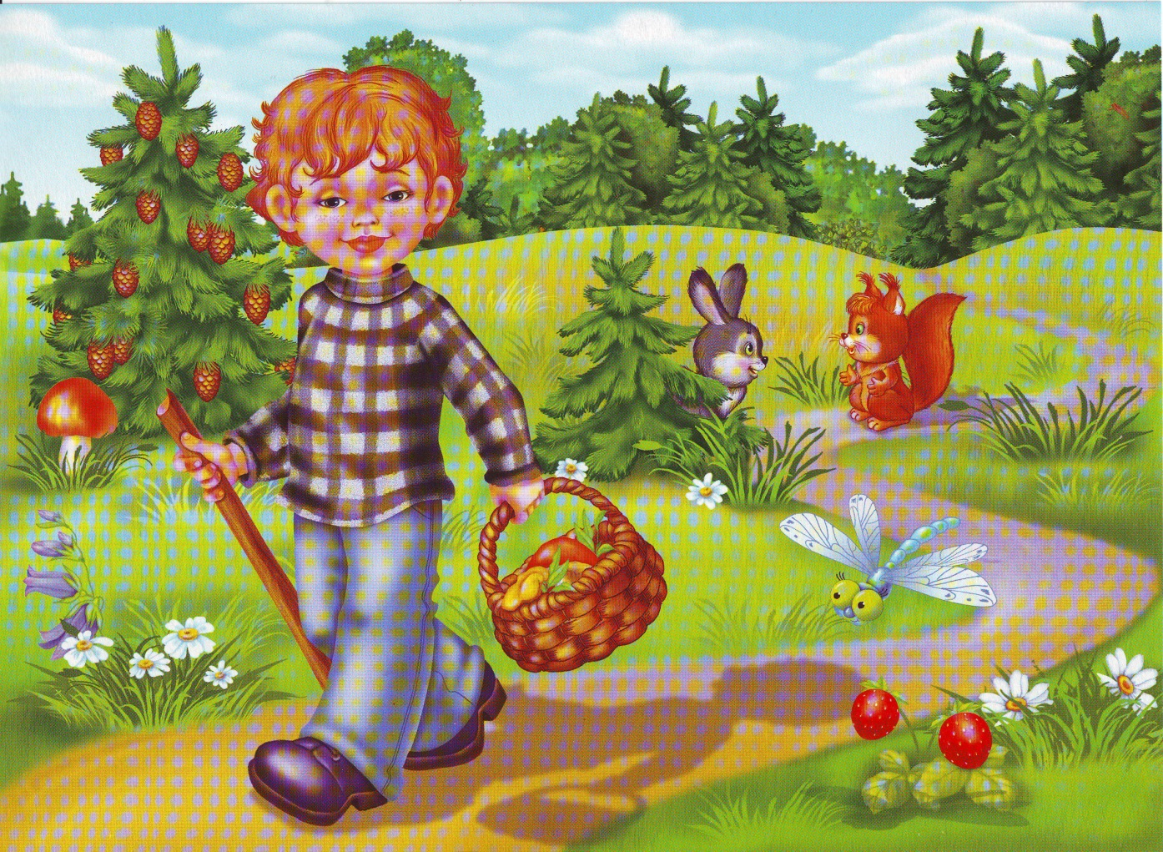
Задание: что где находится?

Slide 10
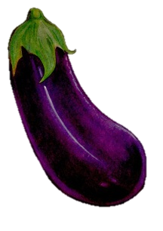
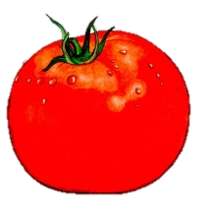
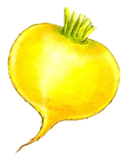
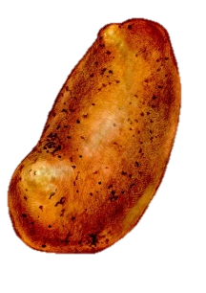
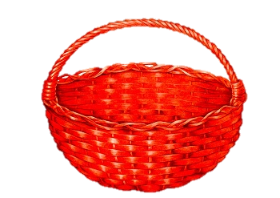
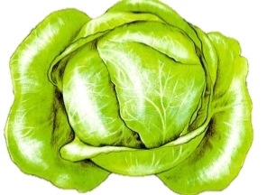
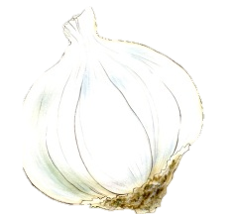
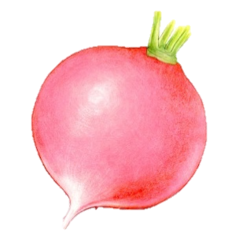
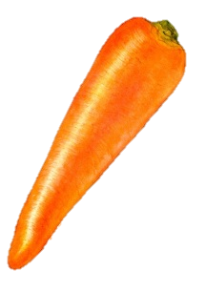
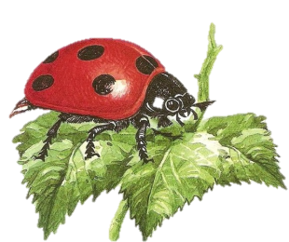
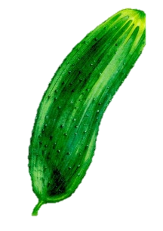
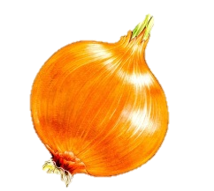
Перетаскивание
Задание: собери овощи в корзинку

Slide 11
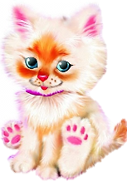
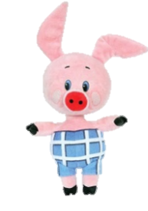
Графические работы
Задание: провести слоненка по стрелкам до домика. Кто придет вместе с ним?

Slide 12
Задание: проведи линию по точкам, не отрывая маркер

Slide 13
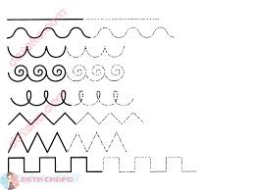

Slide 14
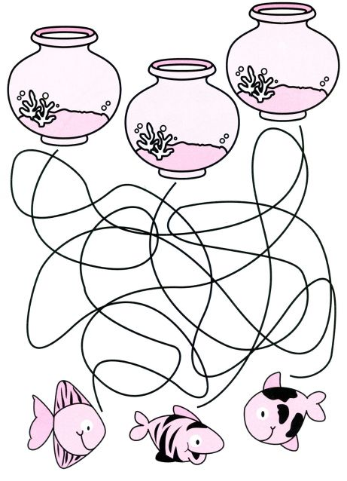
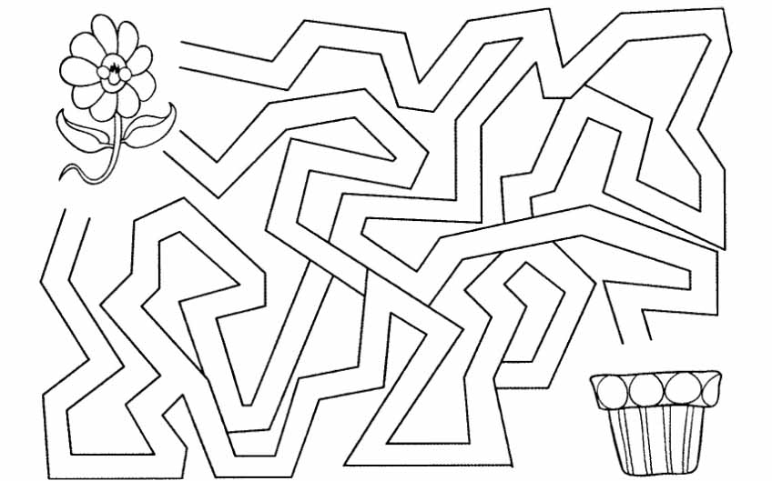
Лабиринты - головоломки

Slide 15
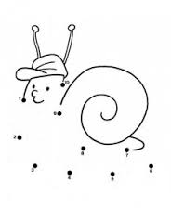
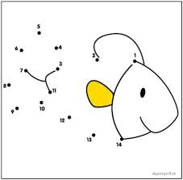
Соединение точек

Slide 16
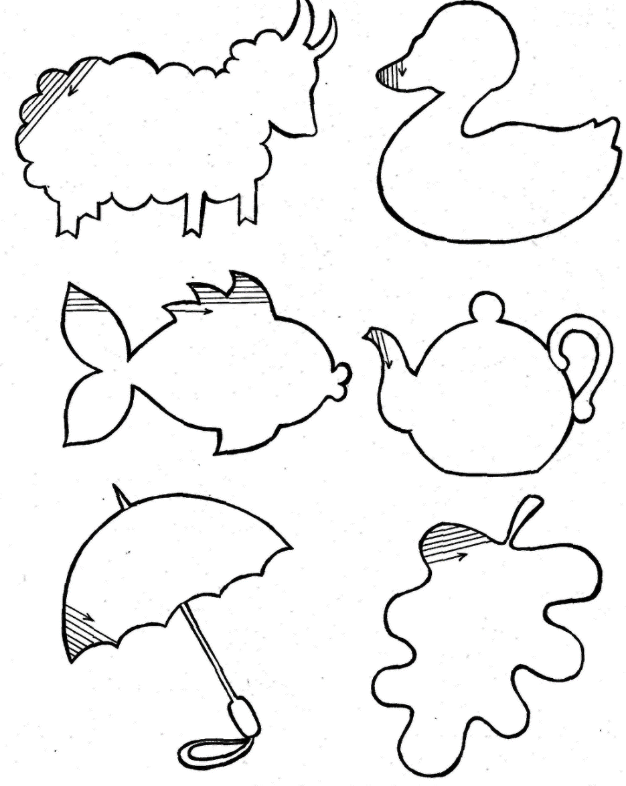
Штриховки

Slide 17
Раскрашивание
1-
2-
3-
4-

Slide 19
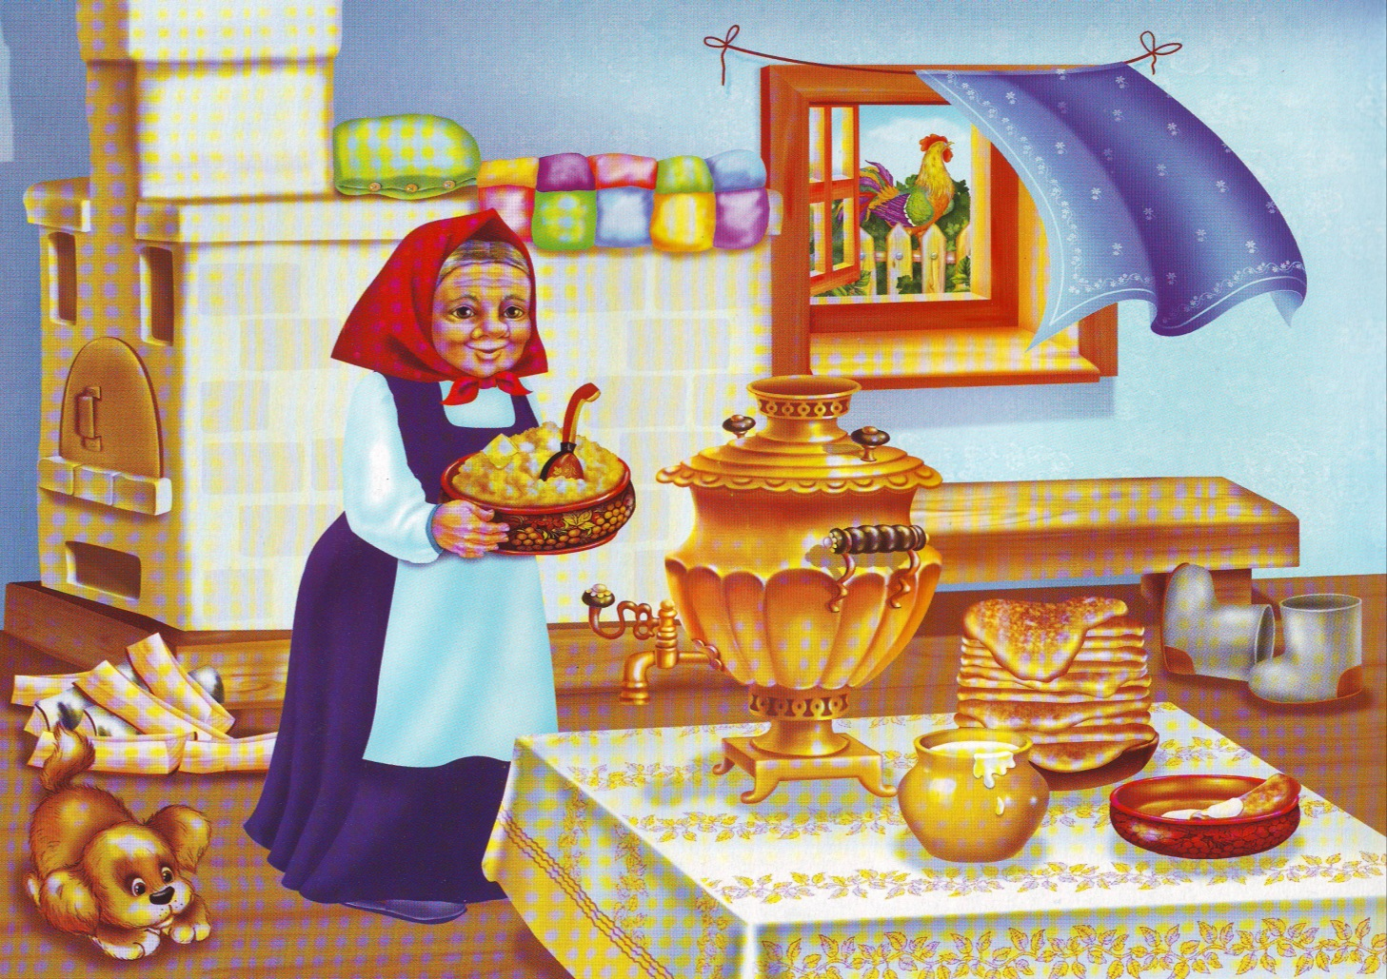
Посмотри внимательно!

Slide 20
Собери картинку

Slide 21
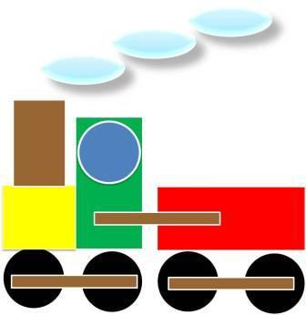
Собери по образцу

Slide 22
Найди пару

Slide 23
Найди пару

Slide 24
«Математика. Учимся считать» ( обучающая мультимедиа-программа Студия «Баюн», 2009 г.),
«Планет чисел для малышей» ( обучающая мультимедиа-программа Студия «Бука», 2008 г.),
«Веселые уроки» ( обучающая мультимедиа-программа Студия «Новый диск», 2008 г.),
«Хитрые задачки» ( мультимедийные образовательные системы, 2006 г.),
«500 самых интересных детских игр ( Студия «Новый диск», 2010 г.)
«Азбука. Как мышонок буквы ловил» (обучающая мультимедиа-программа Студия «Баюн», 2010 г.),
«Учим буквы» (интерактивные обучающие игры . Студия «Новый диск», 2011г.)
«Моя страна – Россия» (обучающая мультимедиа-программа Студия «Баюн», 2009 г.),
«Скоро в школу» (интерактивная обучающая программа. Студия «Новый диск», 2010 г.)
«Уроки тетушки Совы. Уроки хорошего поведения, 2006 г., Уроки осторожности» (творческое объединение «Маски», 2009 г.)
«Лунтик. Пропавшие краски» ( обучающая мультимедиа-программа Студия «Бука», 2009 г.),

